Slide 1
<<Quản lí nhân sự>>
Tên sinh viên | Lớp
Đặng Quốc Chấn | IT 16302
GVHD: Nguyễn Văn Định

Slide 2
Nội dung
Giới thiệu thành viên
Giới thiệu đề tài
Demo đề tài
Khó khăn-Thuận lợi

Slide 3

Thành viên
Họ tên: Đặng Quốc Chấn
Chịu trách nhiệm chính trong đề tài:
Thiết kế giao diện Form, thiết kế database, viết báo cáo, kiểm lỗi.
Các form, report thực hiện:
Form Đăng nhập.
Form Phòng Ban .
Form Nhân Viên.
Form Lương.
Report Chấm Công.
Form Người Dùng….

Slide 4
Giới thiệu đề tài
Mục tiêu ứng dụng:
Đáp ứng được nhu cầu quản lí nhân sự của các công ty vừa và nhỏ.
Sau khi triển khai thành công có thể đưa vào áp dụng trong thực tế.
Tiếp thu mọi đóng góp ý kiến để có thể phát triển thêm nhiều chức năng mới.

Slide 5
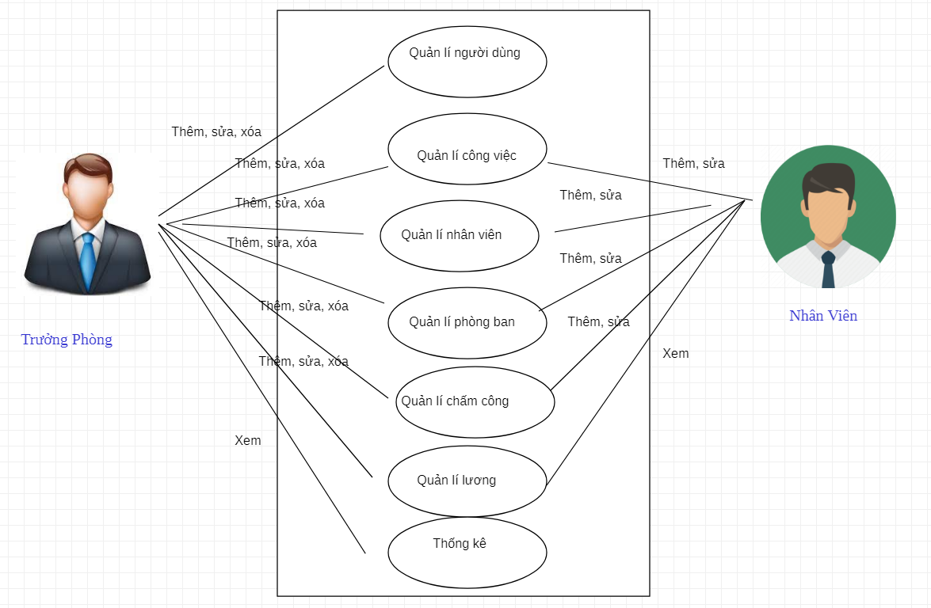
Sơ đồ use case

Slide 6
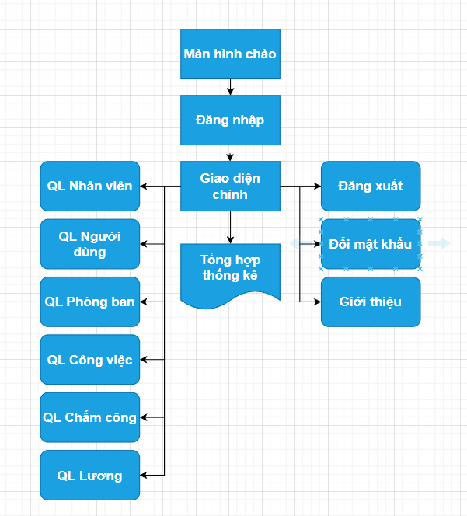
Tổ chức ứng dụng

Slide 7
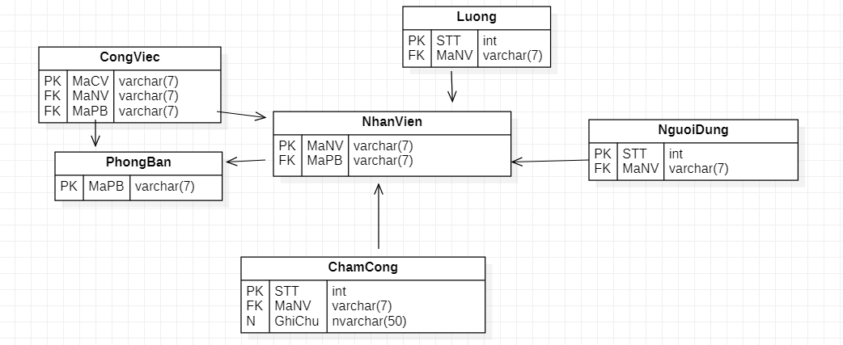
Sơ đồ quan hệ

Slide 8
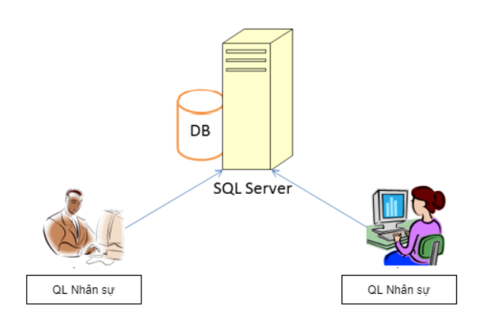

Sơ đồ triển khai
Trưởng phòng
Nhân viên

Slide 9
Khó khăn – thuận lợi
Khó khăn
Kĩ năng nghiệp vụ chưa tốt
Phần mềm còn nhiều thiếu sót, một vài lỗi nhỏ
Thuận lợi
Được thầy góp ý tận tình trong những giờ học
Dựa trên những kiến thức đã được học từ môn dự án mẫu

Slide 10

Demo ứng dụng

Slide 11


